Slide 1
请导师们参照下列导师的个人页面整理提交本人的信息,
板块之类的不建议更换，导师只需更换成本人的信息即可,内容体现在一个页面内
事关本人招生，请各位导师们高度重视，按时提交到学院研究生教务员处
文件名：xxxx学院xxx导师简介.pptx

Slide 2

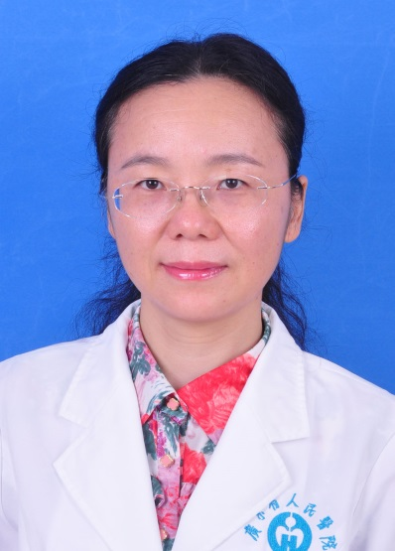

欧琼 主任医师、硕导
主要业绩: 是国内最早开展睡眠医学临床与研究的专职医生之一，最早将美国睡眠中心标准与国内实际相结合，建立国内睡眠医学临床实践模式。专注于睡眠呼吸障碍及相关问题研究二十余年，最早开展睡眠呼吸暂停与生存质量的研究、老年睡眠呼吸暂停存活十年纵向研究。
目前在研项目: 睡眠呼吸暂停相关性高血压干预及远程管理（30万）、在职人群睡眠呼吸暂停流行病学及干预研究（50万）、睡眠呼吸暂停诊疗适宜技术下基层（3万）。
招生专业与类型
学术硕士：临床医学
专业方向: 内科呼吸、内科其它、睡眠医学、慢性病防治
教育经历
医学双专业背景
衡阳医学院衡阳分院 公共卫生专科毕业
中山大学 临床医学学士
南方医科大学 医学（内科学）硕士
美国宾夕法尼亚大学 睡眠医学Mini-Fellow
代表性论文：
CPAP for Prevention of Cardiovascular
Events in Obstructive Sleep Apnea
R. Doug McEvoy, M.D., Nick A. Antic, M.D., Ph.D., Emma Heeley, Ph.D.,Yuanming Luo, M.D., Qiong Ou, M.D., Xilong Zhang, M.D., Olga Mediano, M.D.,Rui Chen, M.D., Luciano F. Drager, M.D., Ph.D., Zhihong Liu, M.D., Ph.D.,Guofang Chen, M.D., Baoliang Du, M.D., Nigel McArdle, M.D.,Sutapa Mukherjee, M.D., Ph.D., Manjari Tripathi, M.D., Laurent Billot, M.Sc.,Qiang Li, M.Biostat., Geraldo Lorenzi‑Filho, M.D., Ferran Barbe, M.D.,Susan Redline, M.D., M.P.H., Jiguang Wang, M.D., Ph.D.,Hisatomi Arima, M.D., Ph.D., Bruce Neal, M.D., Ph.D., David P. White, M.D.,Ron R. Grunstein, M.D., Ph.D., Nanshan Zhong, M.D.,and Craig S. Anderson, M.D., Ph.D., for the SAVE Investigators and Coordinators*
N ENGLJ MED 2016，（IF=64.2）SCI 一区
学术兼职
中国睡眠研究会睡眠呼吸障碍专业委员会 副主任委员
中国老年学和老年医学会睡眠科学分会 副主任委员
中华医学会呼吸分会睡眠学组委员
广东省医师协会睡眠医师分会 副主任委员
广东省医学会睡眠医学分会 副主任委员
广东省社区和慢性病防控专业委员会 常委
Tel: 13609717251
Email: ouqiong2776@
Hotmail.com
科研工作
研究方向：睡眠呼吸障碍及其相关性问题。包括睡眠呼吸暂停与失眠、亚健康、心血管疾病、肥胖等。
擅长临床研究、真实世界研究、患者管理。学生毕业去向医院、公司双向选择

